Slide 1
Мир – высшая ценность
Урок для 5-8 классов

Slide 2
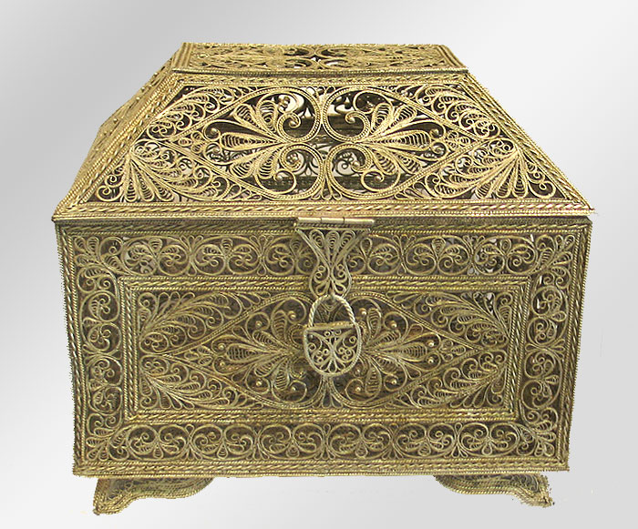
ларец Мира
Дружба, земля, круг, общество, покой, согласие, спокойствие, беседа, ассоциация, братание, братство, Вселенная, гармония, доброжелательность, дружелюбие, единение, единодушие, единство, землячество, лад, лига, любовь, общение, перемирие, побратимство, свет, собрание, совет, соглашение, солидарность, сообщество, банда, бездействие, зло, лень, равнодушие, забота, справедливость, обида, тревога, насилие, ненависть, жизнь, труд.
Что такое мир?
Положите в ларец близкие вам слова о мире.

Slide 4
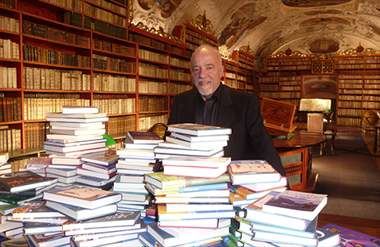
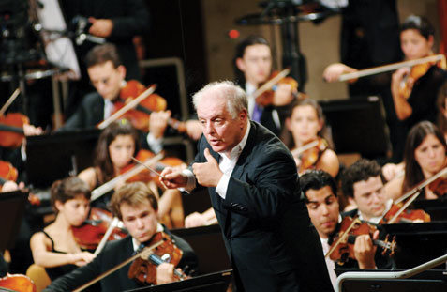
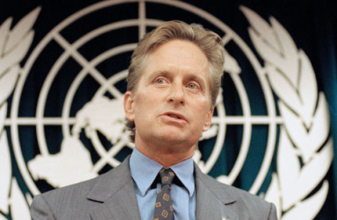
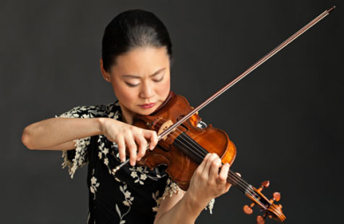
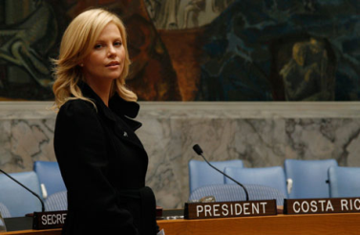
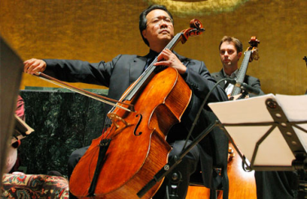
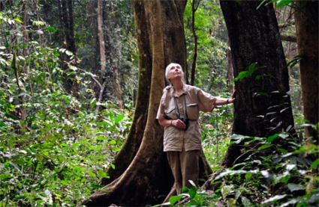
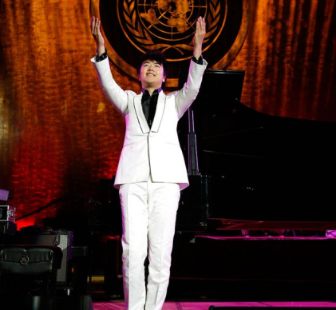
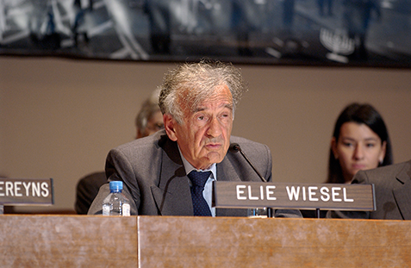
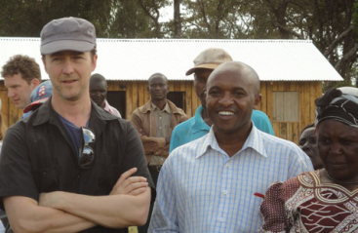
Защита мира
Посланцы мира
Как Посланец мира способствует защите мира?

Slide 5
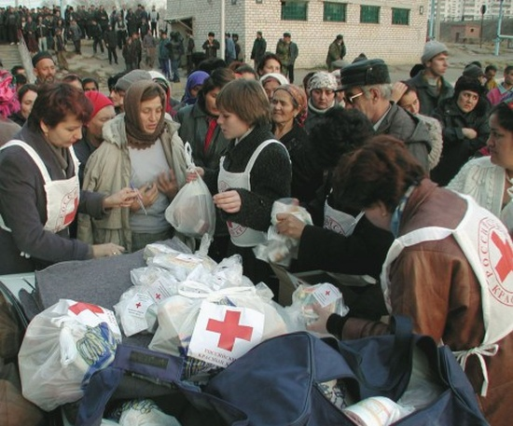
Защита мира
Международный Комитет Красного Креста
Приведите примеры деятельности Красного Креста в защиту мира.

Slide 6
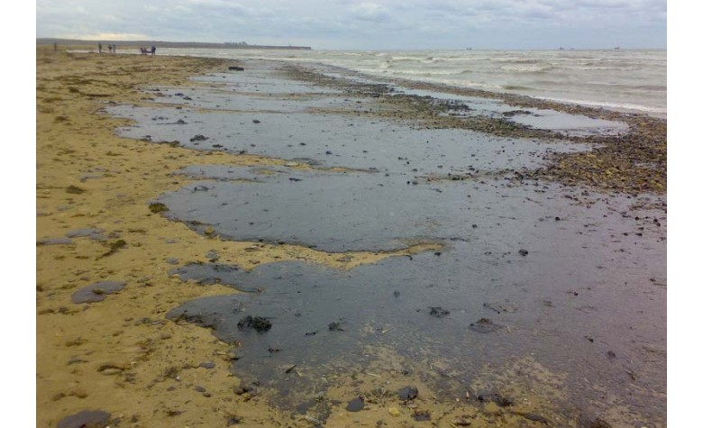
Сохранение мира
Фонд «Чистые моря»
С какими полезными делами по сохранению мира связана деятельность этого фонда?

Slide 7
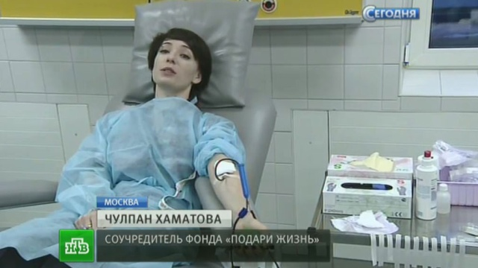
Укрепление мира
Фонд «Подари жизнь»
Как деятельность фонда помогает укреплению мира?

Slide 8
Укрепление мира
Благотворительный фонд «Дети Мира»
Что такое благотворительность? Приведите примеры деятельности благотворительного фонда.

Slide 9
Внимание! Конкурс «Мир защитить, сохранить, укрепить!»
На выбор:
Составьте свою формулу мира. Попробуйте раскрыть с её помощью секрет защиты, сохранения и укрепления мира.
Изобразите эмблему мира, отражающую его основное содержание и предназначение.
Создайте свой календарь добрых дел. Укажите даты и названия полезных дел, которые помогут сделать мир лучше.

